Slide 1
স্বাগতম

Slide 2
পরিচিতি
শ্রেণিঃ চতুর্থ
বিষয়ঃ গণিত
পাঠশিরোনামঃ গাণিতিক প্রতীক
পাঠ্যাংশঃ গাণিতিক বাক্য “সঠিক” বা “ভুল”
স্বরুপ দাস
প্রধান শিক্ষক
আজমপুর সরঃ প্রাথঃ বিদ্যালয়।
দর্শনা-চুয়াডাঙ্গা।

Slide 3
শিখনফল
১। গাণিতিক খোলা বাক্য লিখতে পারবে।
২। খোলা বাক্যে গাণিতিক প্রতীক বসিয়ে সত্য/মিত্যা উক্তি গঠন করতে পারবে।

Slide 4
চল আমরা একটা গল্প শুণি
৯ এর ঘরের নামতার একটি গল্প বলব।
Notes:
এটি শুধুমাত্র শিশুদের আনন্দ দেবার জন্য ।

Slide 5
পুণরালোচনা
১,২,৩,৪,৫,৬,৭,৮,৯,০
+,-,,×,÷,
<, >,=
এগুলো কী বলে?
Notes:
শিশুদের কাছ থেকে উত্তর আশা করব।

Slide 6
আজকের পাঠ
গাণিতিক বাক্য “সঠিক” বা “ভুল”

Slide 7
নিচের গাণিতিক বাক্যগুলোর মধ্যে কোনটি “সঠিক” অথবা “ভুল” ?
ক) ১৫+ ৭ = ২২
”এটা কি সত্য” ?
এটা সঠিক বাক্য।
খ) ১২÷৫ = ৫
”এটা কি সত্য” ?
এটা ভুল বাক্য।
Notes:
এটি কেন ভুল বাক্য তা ব্যাক্ষা করব।

Slide 8
নিচের গাণিতিক বাক্যগুলোর মধ্যে কোনটি “সঠিক” অথবা “ভুল” ?
গ) ৬×৩=২×৯
এগুলোকে সংখ্যা প্রতীক বা অংক বলা হয় ।
গ) বামপক্ষ=৬×৩
=১৮
গ) ডানপক্ষ=২×৯
=১৮
এটা সঠিক বাক্য।

Slide 9
নিচের গাণিতিক বাক্যগুলোর মধ্যে কোনটি “সঠিক” অথবা “ভুল” ?
ঘ) ৩×১২ < ৩০ +২
ঘ) বামপক্ষ=৩×১২
=৩৬
ঘ) ডানপক্ষ=৩০+২
=৩২
এটা ভুল বাক্য।
এভাবে আমরা একটি গাণিতিক বাক্য সঠিক না ভুল তা নির্ণয় করতে পারি।

Slide 10
মূল্যায়ণ
নিজে চেষ্টা কর। পাঠ্যপুস্তকের ৭২ নং পৃষ্ঠা

Slide 11
দলীয় কাজ
+ ৯ = ১৫
এটি কি সত্য বাক্য নাকি মিথ্যা বাক্য?
খালিঘরে কত বসা উচিত?
খালিঘরের ভিতরে কোন সংখ্যা নেই । তাহলে এটা কি সত্য বাক্য নাকি মিথ্যা বাক্য?
Notes:
বোর্ডে মিল করে পরে স্লাইডের সঙ্গে মিলিয়ে নেব।

Slide 12
দলীয় কাজ
২। ২০+৯= ≥ +২৫
৬৫- ≥ = ৫৭ +৩
এ দুটি বাক্য কি সত্য বাক্য নাকি মিথ্যা বাক্য?
খালিঘরে কত বসা উচিত?
খালিঘরের ভিতরে কোন সংখ্যা নেই । তাহলে এটা কি সত্য বাক্য নাকি মিথ্যা বাক্য?

Slide 13
গণিত বই এর ৬৮পৃষ্ঠা দেখ

Slide 14
পরিকল্পিত কাজ
খালিঘরে যথাযথ সম্পর্ক প্রতীক বসাও:
১৪২ ‼ ৬৫ ≥ ৫৭ + ১২
৬৩ ÷ ৭ × ৫ ≥ ৬৩ × ৫ ÷ ৭

Slide 15
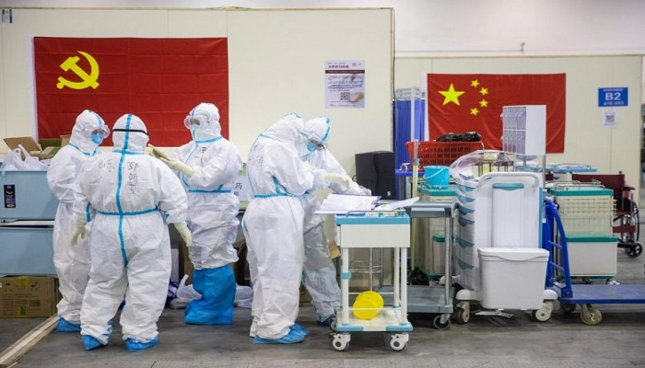
ধন্যবাদ

